Slide 1
数字信号与模拟信号
刘正浩 2019270103005

Slide 2
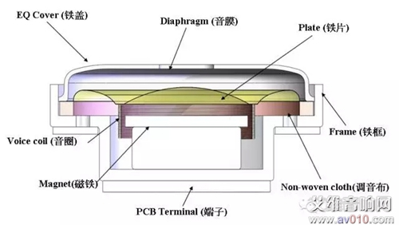
模拟信号——从耳机与麦克风说起
在中学时期我们就学过麦克风与耳机的基本结构：振膜、线圈、磁铁
麦克风工作时，外界声音（实质上是空气的振动）使振膜随空气振动而振动，带动线圈切割磁感线，产生交变电流。这是一个非电信号转化为电信号的过程。
耳机工作过程则是一个电信号转化成非电信号的过程：电路中的电流通过线圈，线圈因此受到磁场的力的作用，带动振膜振动发出声音。

Slide 4
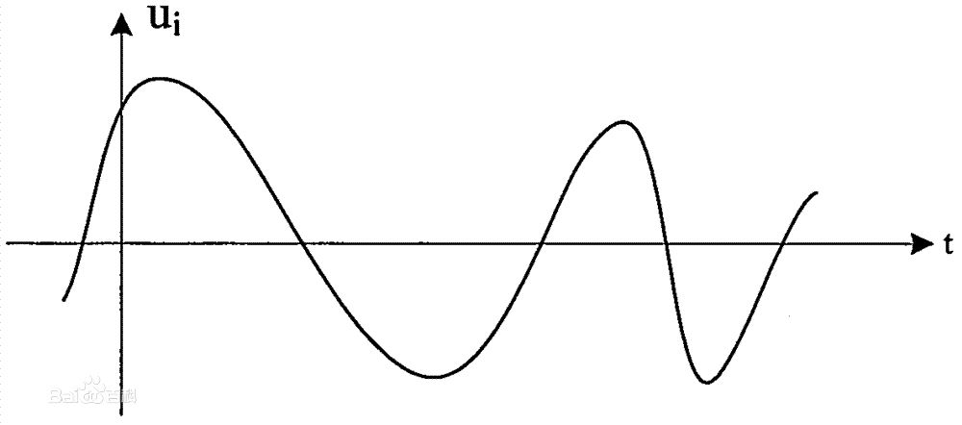
你有没有想过，耳机线/麦克风线中的电信号是什么样的？
在产生电信号时，因为线圈切割磁感线的运动时连续的，所以产生的是连续的信号。
这种用连续变化的物理量表示的信息，其信号的幅度，或频率，或相位随时间作连续变化，或在一段连续的时间间隔内，其代表信息的特征量可以在任意瞬间呈现为任意数值的信号，叫做模拟信号。
https://www.zhihu.com/question/20987709

Slide 5
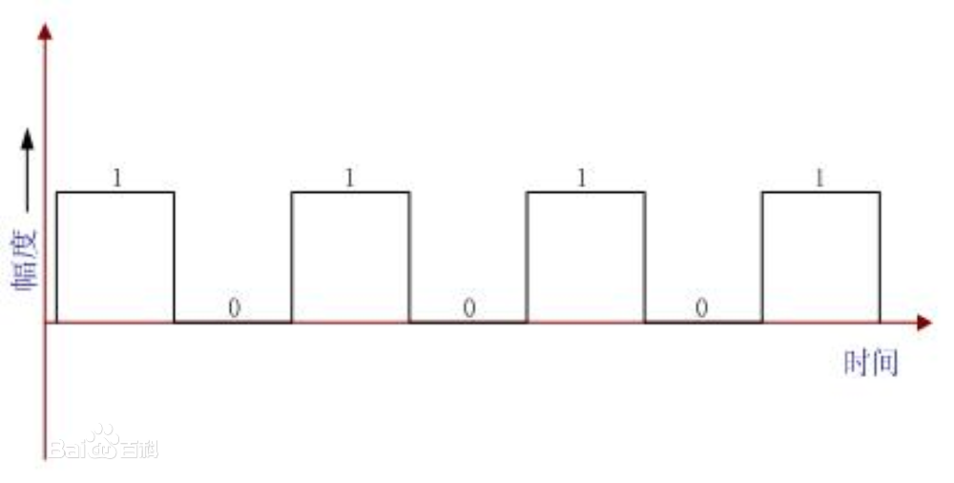
数字信号
正如视频中介绍
数字信号指自变量是离散的、因变量也是离散的信号，这种信号的自变量用整数表示，因变量用有限数字中的一个数字来表示。在计算机中，数字信号的大小常用有限位的二进制数表示。

Slide 6
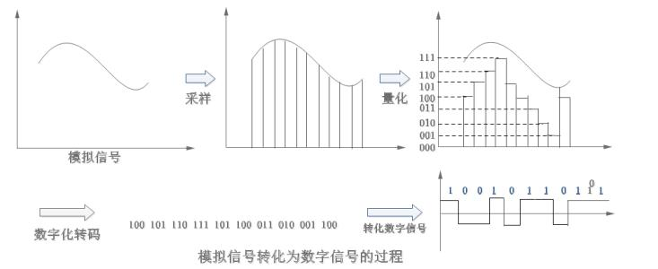
数字信号举例
.wav格式音频文件的生成
所占容量=（采样频率＊采样位数＊声道）＊时间/8（因为1字节=8bit）
（可以解释为什么.wav文件的大小很大，因为不管波形是什么形状，生成时都会占据相同的字节数）

Slide 7
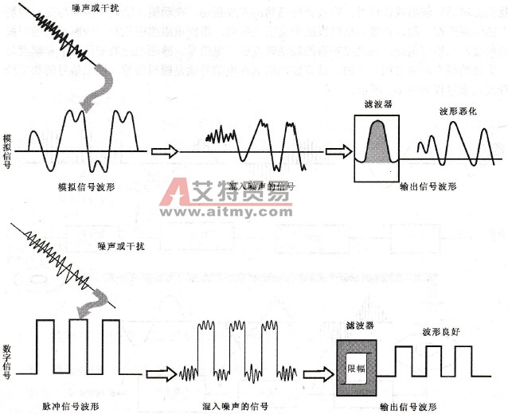
模拟信号与数字信号比较
模拟信号抗干扰性差，数字信号有量化电平，即使在一个范围内波动也不会导致出错。

Slide 8
模拟信号转化为数字信号
https://zhuanlan.zhihu.com/p/39962777

Slide 9
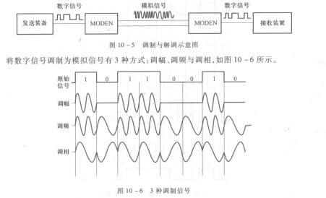
数字信号转化为模拟信号

